Slide 1
Første informationsmøde for lokale Aula-administratorer
Mandag d. 17. december 2018
Tirsdag d. 18. december 2018
Fredag d. 4. januar 2019

Slide 2
Dagsorden
FØRSTE INFORMATIONSMØDE FOR LOKALE AULA-ADMINISTRATORER
Rollen som lokal Aula-administrator
Vigtige datoer for Aula-administratoren
Oprydning – hvor og hvorfor?
Oprydningsplan
Vejledninger til oprydningsplanens opgaver
Vedlagt: Vejledninger til fase 1

Slide 3
Rollen som lokal Aula-administrator

Slide 4
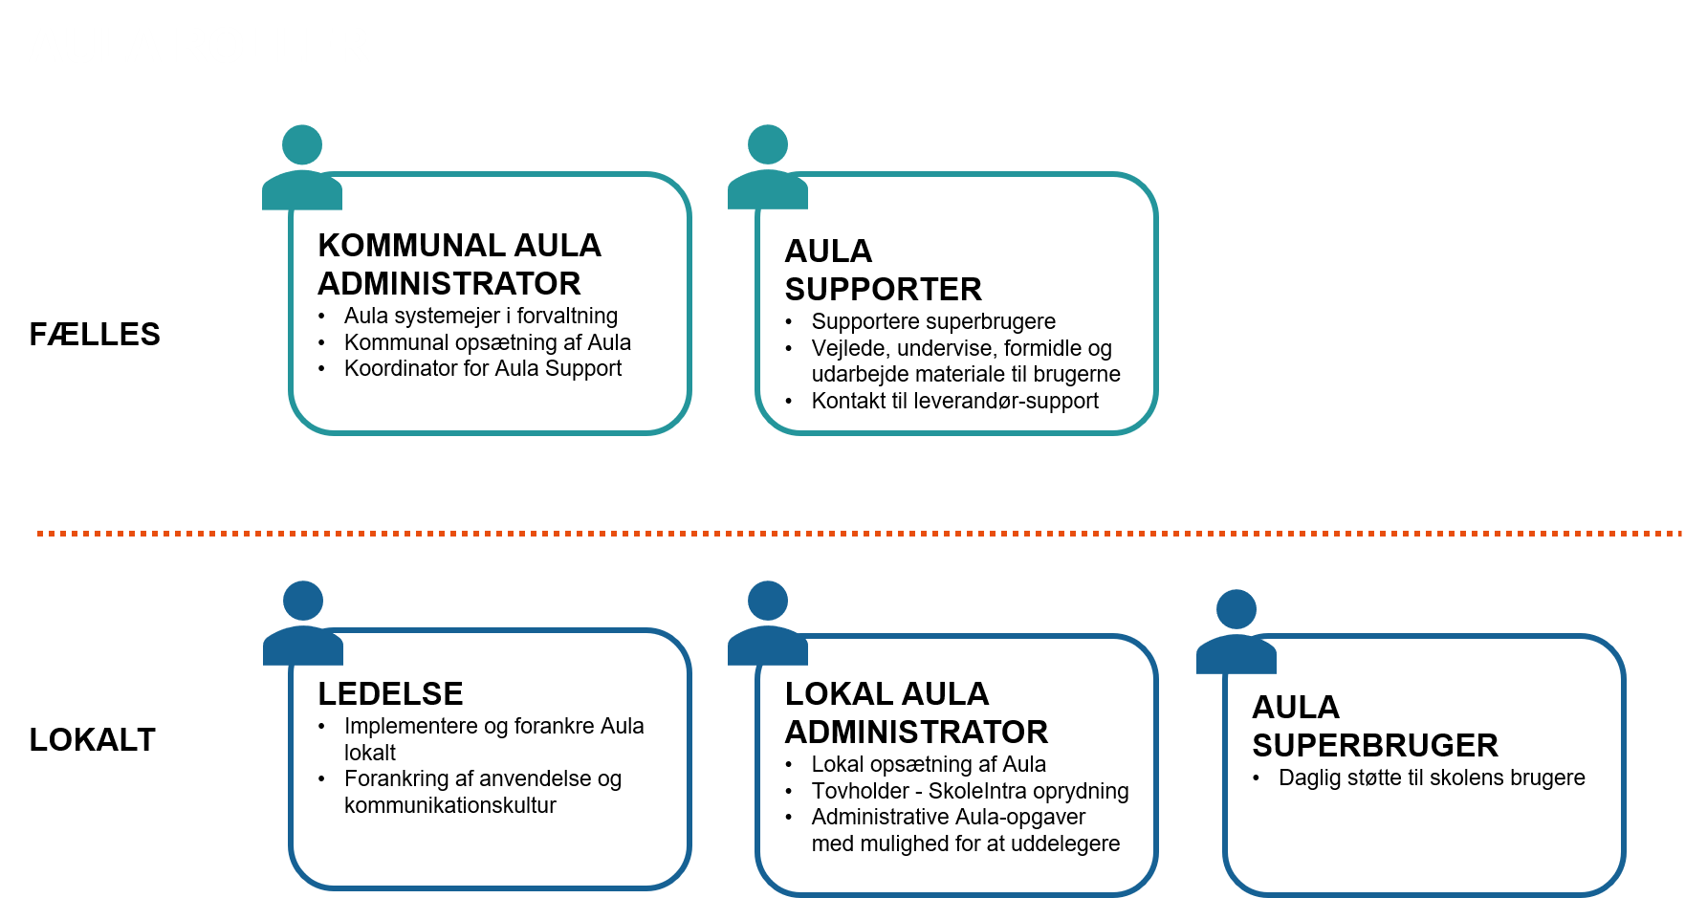
Aula roller
ROLLEN SOM LOKAL AULA-ADMINISTRATOR

Slide 5
Hovedopgaver for dig som lokal Aula-administrator
ROLLEN SOM LOKAL AULA-ADMINISTRATOR

Slide 6
Hvad skal og kan du som lokal Aula-administrator?
ROLLEN SOM LOKAL AULA-ADMINISTRATOR
SKAL:
Sikre at alle opgaverne i oprydningsplanen udføres inden 21/6
Sikre at de opgaver med deadlines inden 21/6 udføres til tiden
Sikre at vejledningerne til de enkelte oprydnings- og opsætningsopgaver følges
Sikre at opsætningen af Aula følger de fælles retningslinjer
Sikre at medarbejdere, der tildeles administrator-rettigheder i Aula, er bekendt med de fælles og lokale retningslinjer samt de anbefalinger ift. opsætning og anvendelse af Aula, der er relateret til de tildelte rettigheder
Sikre det løbende vedligehold og administration af skolens Aula efter overgangen fra SkoleIntra til Aula
KAN:
Uddelegere opgaverne i oprydningsplanen til relevante medarbejdere
Uddelegere hele rollen som Aula-administrator eller enkelte administrator-rettigheder til andre medarbejdere, såfremt der er behov for det

Slide 7
Klædt på til at være din skoles Aula-administrator
ROLLEN SOM LOKAL AULA-ADMINISTRATOR
OBLIGATORISK:
Deltagelse i første informationsmøde for Aula-administratorer (denne)
Deltagelse i opsætningsworkshop (1. eller 4. marts* – invitation følger)
ANBEFALES KRAFTIGT:
Deltagelse i superbrugerkursus (afvikles i perioden 21. januar – 5. marts)
HVIS BEHOV:
Mulighed for opfølgende hjælp til lokal opsætning (13.-15. marts)
* Er du på superbrugerkursushold efter 3. marts, skal du placeres på et tidligere hold. Kontakt Mette Lysemose på metlys@aarhus.dk

Slide 8
Klædt på til at være din skoles Aula-administrator
ROLLEN SOM LOKAL AULA-ADMINISTRATOR
MATERIALER:
Oprydningsplan med tilhørende vejledninger (Fase 1 udleveres ved dette møde – Fase 2-5 udleveres 14/2)
Opsætningsvejledning (udleveres ved opsætningsworkshop)
Vejledning omkring retningslinjer og anbefalinger ift. fælles anvendelsesstrategi (under udarbejdelse)

Slide 9
Vigtige datoer for
Aula-administratoren

Slide 10
Fokuseret tidsplan
VIGTIGE DATOER FOR AULA-ADMINISTRATOREN
Opsætningsworkshop (hel dag)
1/4, 2/4 eller 3/4 *
21/6
Netcompany
Begynder at overføre data fra SkoleIntra til Aula
Første informationsmøde
17/12, 18/12 eller 4/1
Opfølgning på opsætning efter behov
8/4 – 12/4**
AULA-
ADMINISTRATORER
DEADLINE
14/2
DEADLINE
12/4
DEADLINE
3/5
DEADLINE
31/5
DEADLINE
21/6
OPRYDNINGSPLAN
FASE 1
FASE 2
FASE 3
FASE 4
FASE 5
UDDANNELSE
I AULA
Uddannelse af superbrugere (herunder Aula-administratorer)
21/1 til 5/3
Uddannelse pædagogiske medarbejdere
1/4 til 30/4
* Invitation med tilmeldingslink udsendes efter 4/1- 2019
** Tilmelding sker ved at kontakte Sara Sprogøe Jønsson - T: 41 85 47 85 – E: saspj@aarhus.dk

Slide 11
Oprydning – hvor og hvorfor?

Slide 12


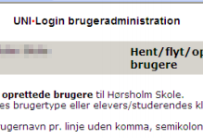
Behov for oprydning flere steder
OPRYDNING – HVOR OG HVORFOR?
Indhold i SkoleIntra
De systemer, der styrer adgangen til Aula

Slide 13




Indholdet i SkoleIntra håndteres på forskellige måder
OPRYDNING I SKOLEINTRA
Noget indhold flyttes automatisk
  Noget indhold skal flyttes til bestemte steder i SkoleIntra for at flytte med
Noget skal I selv flytte til Aula eller til fx Google Drev eller OneDrive
Noget indhold skal slettes helt

Slide 14
Hvad flyttes automatisk fra SkoleIntra til Aula?
OPRYDNING I SKOLEINTRA
    Elevplaner (arkiverede)
    ”Elevens mappe” fra ”Elevens kort”
    Samlemapper (medarbejderens, elevens, fælles medarbejder og klassens)
    Beskeder inkl. vedhæftninger (kun arkiverede medarbejderbeskeder)
    Klasselog inkl. Vedhæftninger
    Kontaktbog
Skema og stamdata hentes automatisk ind i Aula fra andre systemer (bl.a. TRIO og TEA)

Slide 15
Behov for meget specifikke vejledninger - som hjælp til:
OPRYDNING I SKOLEINTRA
BEVARING – hvad og hvorfor
Sikre at lovgivningen overholdes ift. hvilke typer filer, der skal bevares
Sikre at de rette filer følger med over i Aula og tilknyttes de rette elever (fx gamle elevplaner, klasselogsnoter, kontaktbogsnoter og lign.)
Sikre at I får bevaret indhold af værdi

Slide 16
Behov for meget specifikke vejledninger - som hjælp til:
OPRYDNING I SKOLEINTRA
SLETNING – hvad og hvorfor
Fordi samlemappernes indhold flytter med i Aula, er det vigtigt at få slettet alt det indhold I ikke vil beholde:
  Aula er ikke til filopbevaring på samme måde som vi kender det i SkoleIntra – I skal derfor selv flytte samlemappernes indhold fra Aula til drev (Google Drev og OneDrive) efter datamigreringen fra SkoleIntra

Slide 17




Behov for oprydning i de systemer, der styrer adgangen til Aula
OPRYDNING I ADGANGEN TIL SKOLENS AULA
Sikre at kun de brugere, der er berettiget hertil, får adgang til jeres skoles Aula
Sikre at skolens brugere indlæses korrekt, med de rette roller og tilknytninger i Aula
Sikre at der kan oprettes grupperinger i Aula med de rette medlemmer

Slide 18
Sådan indlæses brugere i Aula
OPRYDNING I ADGANGEN TIL SKOLENS AULA
TEA
Stamoplysninger
Roller
Tilknytning til klasser/hold
www.ba.emu.dk
Stamoplysninger (hvis indtastet)
Roller
Data om UNI-login-brugere
Data om UNI-login-brugere
STIL
Database med UNI-logins
AULA
Styrer adgang og roller

Slide 19
Sådan indlæses brugere i Aula
OPRYDNING I ADGANGEN TIL SKOLENS AULA
TEA
Stamoplysninger
Roller
Tilknytning til klasser/hold
Fjernes fra BA, når oprettet i TEA
www.ba.emu.dk
Stamoplysninger (hvis indtastet)
Roller
Data om UNI-login-brugere
Data om UNI-login-brugere
STIL
Database med UNI-logins
AULA
Styrer adgang og roller

Slide 20
TEA som primær kilde for skolens brugere
OPRYDNING I ADGANGEN TIL SKOLENS AULA
Understøtter ikke tildeling af de rette roller
Manuel vedligeholdelse
Anvendes KUN ved akut behov for oprettelse (bruger oprettes samtidigt i TEA)
Under udfasning
TEA
Stamoplysninger
Roller
Tilknytning til klasser/hold
Fjernes fra BA, når oprettet i TEA
www.ba.emu.dk
Stamoplysninger (hvis indtastet)
Roller
Data om UNI-login-brugere
Data om UNI-login-brugere
STIL
Database med UNI-logins
AULA
Understøtter tildeling af de rette roller
Kun én liste skal vedligeholdes
Brugere slettes automatisk fra skolen ved fratrædelse/afgang fra skolen
Styrer adgang og roller

Slide 21
Fremtidig praksis
OPRYDNING I ADGANGEN TIL SKOLENS AULA
Anvendes så vidt muligt IKKE til oprettelse af brugere
Understøtter ikke tildeling af de rette roller
Manuel vedligeholdelse
Anvendes KUN ved akut behov for oprettelse (bruger oprettes samtidigt i TEA)
TEA
Stamoplysninger
Roller
Tilknytning til klasser/hold
Fjernes fra BA, når oprettet i TEA
www.ba.emu.dk
Stamoplysninger (hvis indtastet)
Roller
Data om UNI-login-brugere
Data om UNI-login-brugere
STIL
Database med UNI-logins
AULA
Alle oprettes i TEA
Understøtter tildeling af de rette roller
Brugere slettes automatisk fra skolen ved fratrædelse/afgang fra skolen
Styrer adgang og roller

Slide 22
Hvad må vi bruge Brugeradministrationen til:
OPRYDNING I ADGANGEN TIL SKOLENS AULA
Tildeling af adgangskoder til elever og medarbejdere. Administrationen af medarbejderes adgangskoder udfases og overgår til selvbetjening med NemID
Tildeling af visse typer rettigheder til fx Nationale test, ordblindetest etc. Udfases gradvist og erstattes af de roller, der tildeles i skolernes administrative system
Administration af tjenesteudbydernes adgang til skolernes personoplysninger via UNI-login. Udfases og erstattes af nyt selvstændigt og løst koblet modul
Der er etableret en selvstændig del af ba.emu.dk, der giver udvalgte medarbejdere adgang til at nulstille elevers adgangskoder

Slide 23
Oprydningsplan
Opbygning og opgavetyper

Slide 24





Oprydningsplanens opbygning
OPRYDNINGSPLAN
21/6
DEADLINE FOR ALLE OPGAVER I PLANEN: 21/6
OPDELT I 5 FASER MED HVER SIN DEADLINE
OPDELT I 4 ROLLER:
  Aula-administrator
  Ledelse
  Fælles (alle medarbejdere, dog primært de pædagogiske)
  Individuel (alle medarbejdere)

Slide 25
3 typer opgaver
OPRYDNINGSPLAN
*
MED VIGTIG DEADLINE:
Skal udføres inden den næstkommende deadline (fx opgaverne for Aula-administratoren i fase 1 og fase 2)
MED FAST PLACERING I DEN PÅGÆLDENDE FASE
Den må kun udføres i den fase, den er placeret i
MED ANBEFALET PLACERING/DEADLINE:
Det anbefales at følge placeringen i planens faser for at sikre, at der ikke sker en opgaveophobning lige inden den endelige deadline 21/6.
Men opgaven kan udføres i foregående eller efterfølgende fase, såfremt den løses inden 21/6
Markeret med stjerne
Opgaver
Med gul skrift
Opgaver
Med hvid skrift

Slide 26
OPRYDNINGSPLAN
DEADLINE
14/2
DEADLINE
12/4
DEADLINE
3/5
DEADLINE
31/5
DEADLINE
21/6
FASE 1
FASE 2
FASE 3
FASE 4
FASE 5
NB! UDFØRES FØRST: Sletning af manuelt oprettede brugere i UNI-logins administrationsmodul*
Oprettelse af alle medarbejdere i TEA*
Gennemgang og tildeling af de rette roller til medarbejdere i TEA*
Tilknytning medarbejdere til de rette klasser i TEA*
Gemme lister over alle ressourcer, der skal kunne bookes i Aula*
Oprette og opsætte grupper i Aula (påbegyndes på Aula-administrator-workshop)*
Tildeling af roller og rettigheder i Aula (påbegyndes på Aula-administrator-workshop)*
Oprette ressourcer, der skal kunne bookes, i Aula (påbegyndes på Aula-administrator-workshop)*
Kvalitetssikring af data fra UNI-login (påbegyndes på Aula-administrator-workshop)*
Flytte årsplaner (fra tidligere skoleår - nye ligger i MinUddannelse)
Flytte elevplaner (historiske)
Gemme fælles læringsforløb og skabeloner (udviklet lokalt)
Tjekke, at der er ryddet op i fælles samlemapper og billedarkiver
Downloade og flytte filer fra fælles dokumentarkiv
Downloade og flytte billeder fra SkoleIntra til Aula
Oprette nyheder og opslag i Aula (vedr. det kommende skoleår)
Oprette begivenheder i Aula (for det kommende skoleår – med/uden tilmelding)
Oprette reservationer i Aula (til det kommende skoleår)
Flytning af dokumenter for skolebestyrelsen
Flytning af arbejdsmiljømateriale
(fx. handleplaner, personalehåndbog)
Oprette fælles links i Aula
AULA-ADMINISTRATOR
Oprydning i arbejdsmiljømaterialer fx handleplaner og personalehåndbog
Oprydning fælles dokumentarkiver og samlemapper fra ledelse/adm.
Oprydning dokumenter for skolebestyrelsen
LEDELSE
Stillingtagen til, hvilke fælles links, læringsforløb og skabeloner (udviklet lokalt), der skal bevares.
Oprydning og sletning af filer fra fælles dokumentarkiv
Oprydning, sletning og download af filer fra billedarkiver
Oprydning og sletning af filer fra fælles samlemapper
FÆLLES
Oprydning, sletning og flytning af filer fra individuelt dokumentarkiv
Oprydning og sletning individuelle samlemapper
Stillingtagen til og flytning af individuelle links, læringsforløb og skabeloner (udviklet lokalt)
Flytning af aktuel elevplan, hvis SkoleIntra er brugt til dette
Overførsel af læsekontrakter (igangværende) til Klasselog
Arkivering af vigtige beskeder til Beskedarkiv
INDIVIDUEL

Slide 27
Opfølgningsværktøj til oprydningsplanen (Skema i SurveyXact)
OPRYDNINGSPLAN
HVORFOR:
Hjælp til jer ift. at få overblik over, hvilke opgaver der er udført
  Behov for at sikre, at de vigtige deadlines overholdes, da det har betydning for:
          Korrekt indlæsning af skolens elever, forældre og medarbejdere
          Opsætning af bl.a. grupperinger i jeres skoles Aula
          Korrekt overførsel af indhold fra SkoleIntra til Aula
HVORDAN:
I modtager en mailinvitation til SurveyXact
          I kan løbende opdatere skemaet via det link, der sendes ud efter første besøg i skemaet

Slide 28
Vejledninger til oprydningsplanens opgaver

Slide 29
Hvorfor er det vigtigt at følge vejledningerne?
VEJLEDNINGER TIL OPRYDNINGSPLANEN
I FÅR DE HURTIGSTE ARBEJDSGANGE IFT. AT SIKRE:
  At lovgivningen overholdes ift. hvilke typer filer, der skal bevares og hvor det skal opbevares henne
  At de rette filer følger med over i Aula og tilknyttes de rette elever (fx gamle elevplaner, klasselogsnoter, kontaktbogsnoter og lign.)
  At I får bevaret indhold af værdi
  At I ikke får en masse overflødigt overført til Aula - som I efterfølgende selv skal rydde op i

Slide 30
Adgang til vejledningerne
VEJLEDNINGER TIL OPRYDNINGSPLANEN
Vigtigt at få opgaverne i fase 1 udført inden 14/2 – vejledningerne til fase 1 udleveres til jer i dag (link til elektronisk version på AarhusIntra udsendes i løbet af denne uge)
Derfor offentliggøres resten af vejledningerne først efter 14/2
I skal IKKE begynde at udføre opgaver fra andre faser, før I har modtaget vejledningerne hertil

